Slide 2
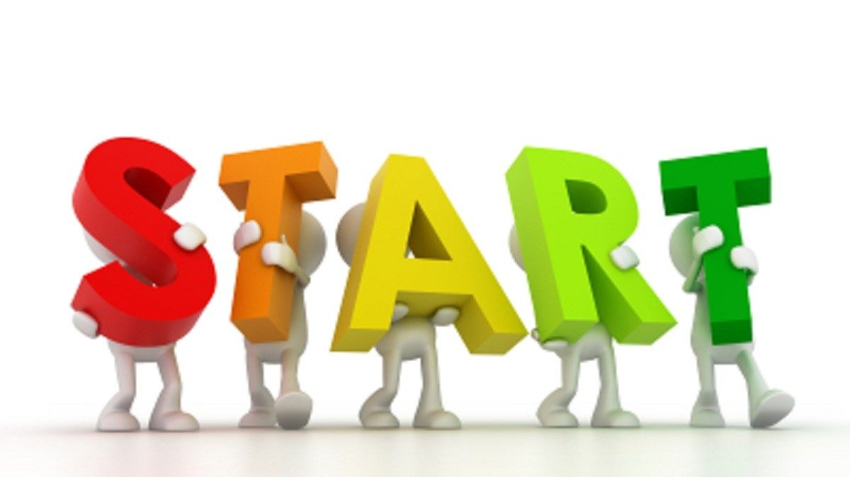
Aftrap

Slide 3
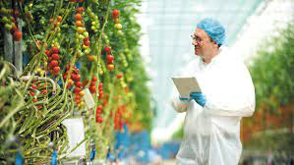
Gewasregistratie
Bij telen op afstand is gewasregistratie heel belangrijk.
Gewasregistratie is het vastleggen van belangrijke eigenschappen over het gewas.
Het vraagt discipline want het is belangrijk om deze plantgegevens zorgvuldig en consequent vast te leggen op wekelijkse basis.

Slide 4
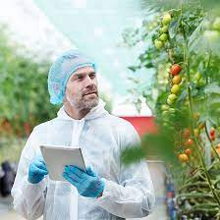
Gewasregistratie
Met deze informatie krijg je als teler meer inzichten in de groei van je gewas en de impact hiervan op de constant veranderende klimaatcondities.
Uiteindelijk draagt de output van gewasregistratie bij aan betere besluitvorming van je gekozen teeltstrategie.

Slide 5
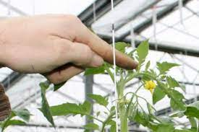
Waarom gewasregistratie
Door vast te leggen hoe je gewas groeit en dit te vergelijken met historische plantgegevens krijg je meer inzichten in de impact van gekozen teeltstrategieën.
Je wilt namelijk niet weer dezelfde fouten maken uit het verleden, het is daarom belangrijk om wekelijks vast te leggen hoe de plant groeit.

Slide 6
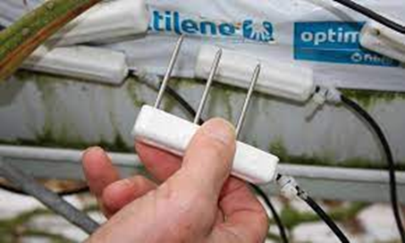
Waarom gewasregistratie
Op basis van deze informatie krijg je een duidelijk overzicht over de ontwikkeling van het gewasbalans en geeft het antwoorden op vragen als:
Moet ik meer vegetatief of generatief gaan sturen?
Hoe reageert mijn plant op de gekozen irrigatiestrategie?

Slide 7
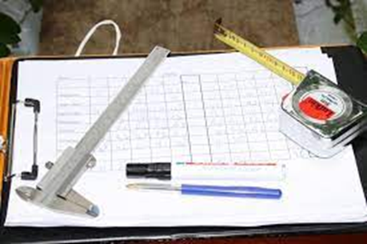
Waarom gewasregistratie?
Ook kun je met de output van gewasregistratie belangrijke gegevens analyseren zoals:
Bloeisnelheid
Zettingssnelheid
Oogstsnelheid

Slide 8
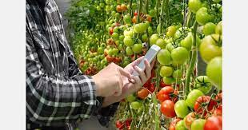
Wat te registreren bij gewasregistratie
Lengtegroei
Kopdikte
Welke bloem/tros bloeit
Hoeveel vruchten zijn er bij gekomen
Hoogte van de bloem/tros bloei
Bladlengte
Kopdikte
Geoogste vruchten
Foto’s (van bepaalde plantdelen)
https://www.grodan.nl/our-thinking/grodan-blogs/klant-case-aan-de-slag-met-gewasregistratie-en-e-gro/

Slide 9
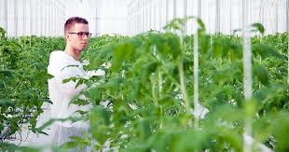
Gewasstand.
Aan de hand van gewas registratie weet je meer over de “stand van het gewas”.
De gewasstand beschrijft de groei van een gewas.
Bij de gewasstand wordt gekeken naar de aanmaak (source) en het verbruik (sink) van assimilaten in de plant en de uiteraard verdamping van de plant..

Slide 10
Gewasstand.
De combinatie van deze factoren bepaalt de gewasstand en deze data wordt door sensoren metingen, observaties en plantmetingen verkregen en geanalyseerd.
In het algemeen worden er de volgende termen gebruikt in de tuinbouw om een gewas te beschreven.
Sterk
Zwak
Generatief
Vegetatief
Deze worden nu één voor één behandeld.

Slide 11
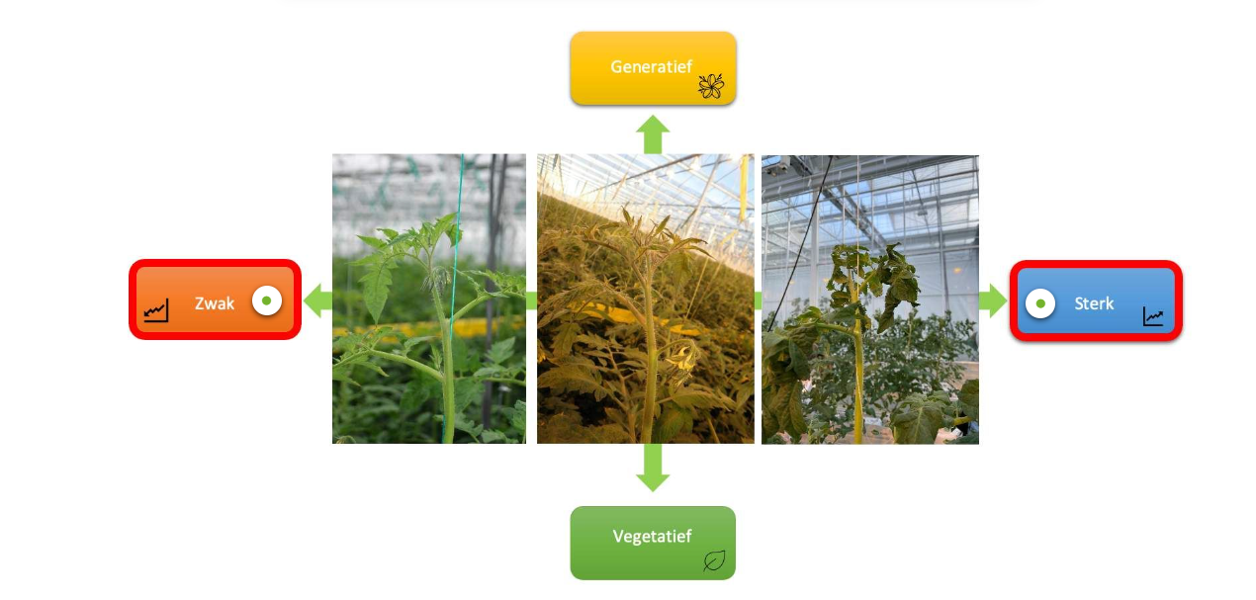
Gewasstand
..

Slide 12
Sterke gewasstand
Sterke ontwikkeling komt wanneer een gewas lichte stress ervaart en meer assimilaten beschikbaar heeft dan het voor onderhoud van de plant nodig heeft (in combinatie met de ontwikkelingssnelheid).
Het overschot wordt gebruikt om de bestaande plantdelen groter en sterker te maken en de weerbaarheid tegen ziekten en plagen te verhogen. .

Slide 13
Zwakke gewasstand
Zwakke ontwikkeling komt wanneer de groeisnelheid en onderhoud van een gewas meer energie vragen dan de plant aan kan.
Hierdoor krijgen organen (blad, stengel, vruchten, bloemen) onvoldoende energie (suikers) en hierdoor is de ontwikkeling en bescherming van de plantdelen niet optimaal.

Slide 14
Generatief
Generatieve ontwikkeling is een langetermijnproces in de plant. Dit betekent dat voor een periode van >24 uur de plant de voorkeur geeft aan haar generatieve delen (bijv. bloemen en zaad).
Dus er gaan meer suikers naar de generatieve delen. Hierdoor zullen deze delen, zoals de vruchten. zich ook sterker ontwikkelen en daarmee groter worden, dan de vegetatieve delen.

Slide 15
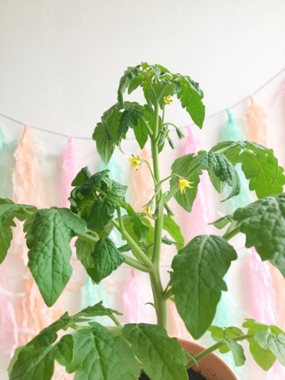
Generatief gewas
Dunnere kop
Kleine afstand tussen kop en 1e bloem
Dunnere trossteel
Opener gewas met minder blad
Minder vruchten (lage plantbelasting)
Veel lengtegroei

Slide 16
Vegetatief
Vegetatieve ontwikkeling is ook een langetermijnproces in de plant. maar nu geeft de plant voorkeur aan haar vegetatieve/groene delen (bv. bladeren en wortels) bij het verdelen van de beschikbare suikers.
Hierdoor zullen de vegetatieve delen zich sterker ontwikkelen, dus grote/ donkere bladeren bijvoorbeeld, dan de generatieve delen

Slide 17
Vegetatief gewas
Dikke kop
Veel afstand tussen kop en 1e bloem
Stevige trossteel
Veel en groot blad
Veel vruchten(hoge plantbelasting)
Minder lengte groei
Notes:
Dit geld ook voor potplanten ect.

Slide 18
Hoe kun je een plant van generatief naar vegetatief sturen?
Verhoog het stikstof niveau van het gietwater
Verlaag de EC van het gietwater
Ga naar een hoger RV niveau in de kas
Verlaag de etmaal temperatuur
Maak weinig tot geen verschil tussen de dag en nacht temperatuur (extreem is omgekeerd gaan stoken, d.w.z. een hogere nacht temperatuur dan dag temperatuur)
Natter telen

Slide 19
Hoe kun je een plant van vegetatief naar generatief sturen?
Verhoog de etmaal temperatuur
Maak veel verschil tussen de dag en nacht temperatuur
Droger telen
Verlaag het stikstof niveau van het gietwater
Verhoog de EC van het gietwater
Ga naar een lager RV niveau in de kas

Slide 20
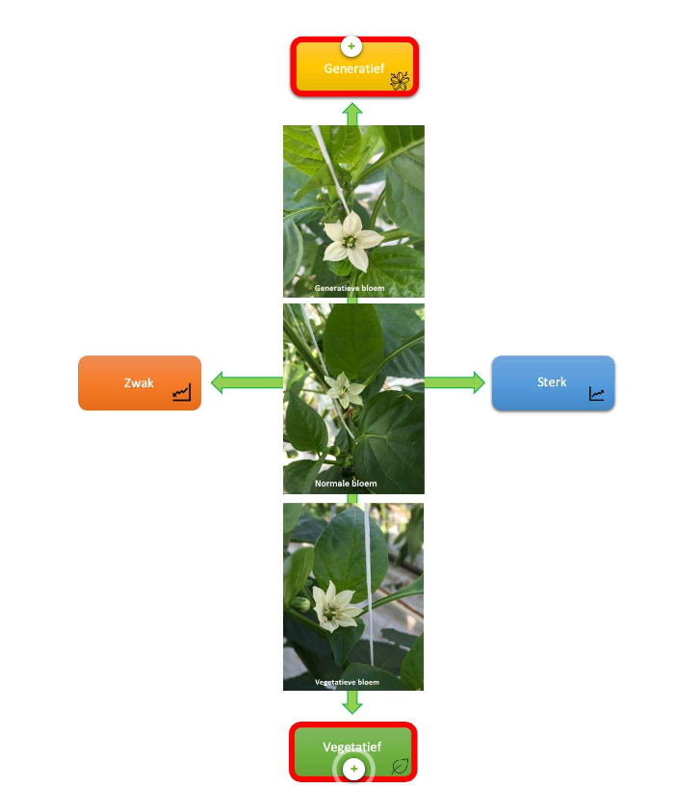
Balans
Dit is er als er geen onderscheid gemaakt kan worden tussen sterke en zwakke groei en vegetatieve en generatieve groei, wordt dit in de praktijk aangeduid als een plant die in balans is.
In de afbeelding zitten we dan precies in het midden.

Slide 21
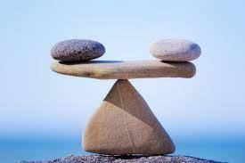
Balans
Staan de planten te vegetatief dan steken ze te veel energie in het blad.
De kop wordt te dik, hij gaat “ver onder de kop” bloeien:
Doordat de plant te veel energie in het blad steekt kan de productie wel met 20 % teruglopen
De plant gaat onder het blad bloeien (geranium)
Bij snijbloemen te korte dikke bloemstelen

Slide 22
Balans
Staan de planten te generatief dan bloeien ze zichzelf dood.
De kop wordt te dun en zwak, dit kan zorgen voor:
Door een te hoge belasting kans op een slechte zetting bij groenteplanten
Zwak gewas = kans op ziektes
Bij snijbloemen te lange dunne bloemstelen

Slide 23
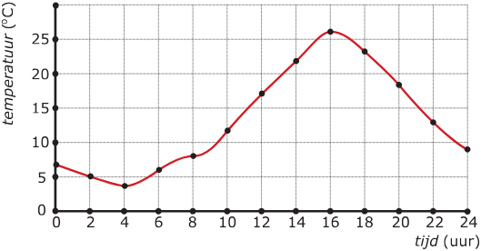
Grafieken
Op klimaatgrafieken kan je aflezen hoe het klimaat de afgelopen tijd in de kas is geweest.
Je kunt heel snel aflezen of er nog “gekke” dingen zijn gebeurt in de kas.
Maar hoe lees je nu eigenlijk een grafiek?

Slide 24
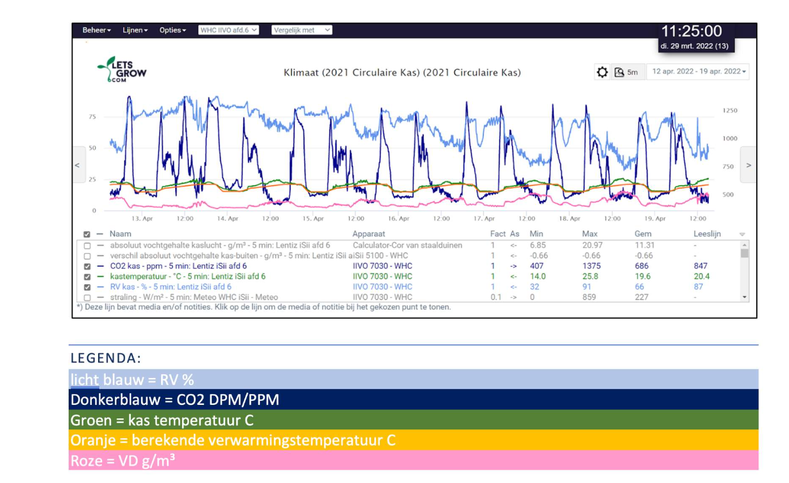
Grafiek lezen
..

Slide 25
Grafiek lezen
Legenda:
Hier kun je zien wat er in de grafiek te zien is.
Assen:
De horizontale as ( X-as) is vaak de tijdslijn.
De verticale as (Y-as) staat vaak de puntenschaal.
Vaak zijn deze assen zelf instelbaar.
Verhouding van parameters:
Als de kastemperatuur stijgt, dan zou je verwachten dat de RV daalt. (warme lucht kan immers meer vocht bevatten, dus procentueel daalt de luchtvochtigheid (RV) dus.)

Slide 26
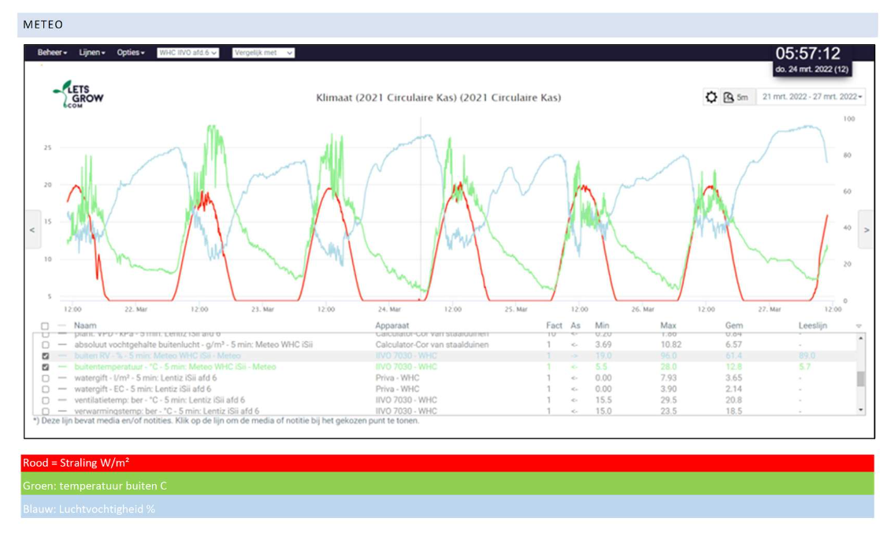
Wat valt je op in deze grafiek?
..

Slide 27
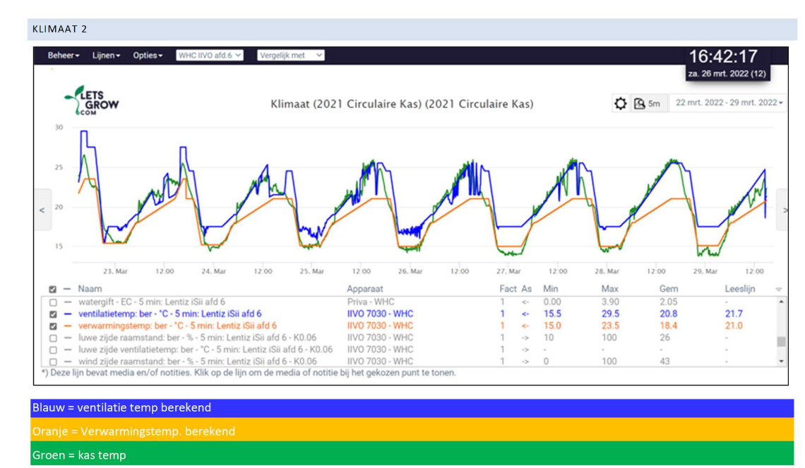
Wat valt je op in deze grafiek?
..

Slide 28
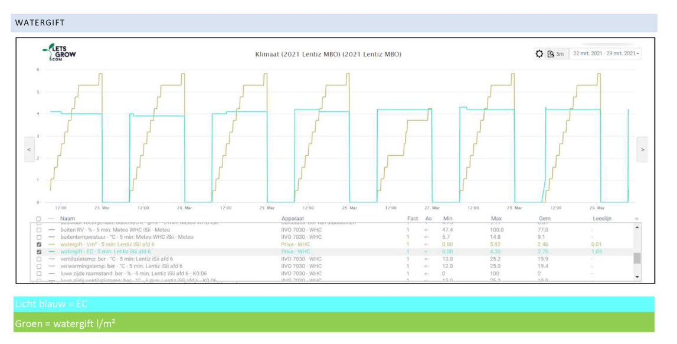
Wat valt je op in deze grafiek?
..

Slide 29
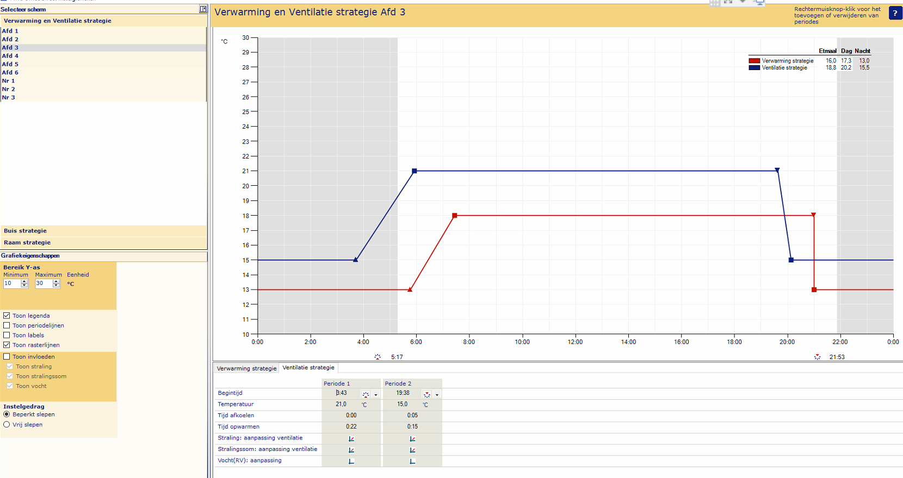
Wat valt je op in deze grafiek?
..

Slide 30
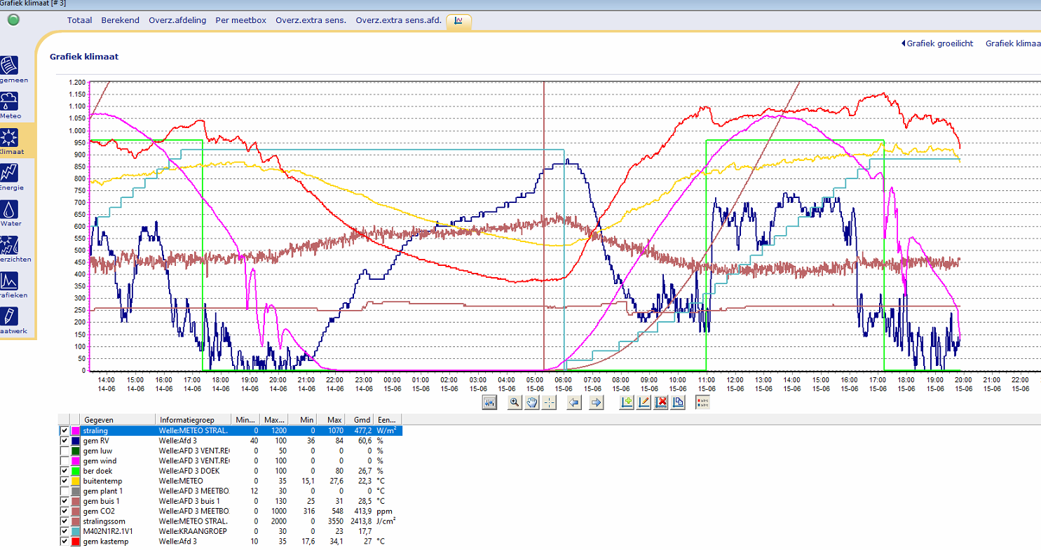
Wat valt je op in deze grafiek?
..

Slide 31
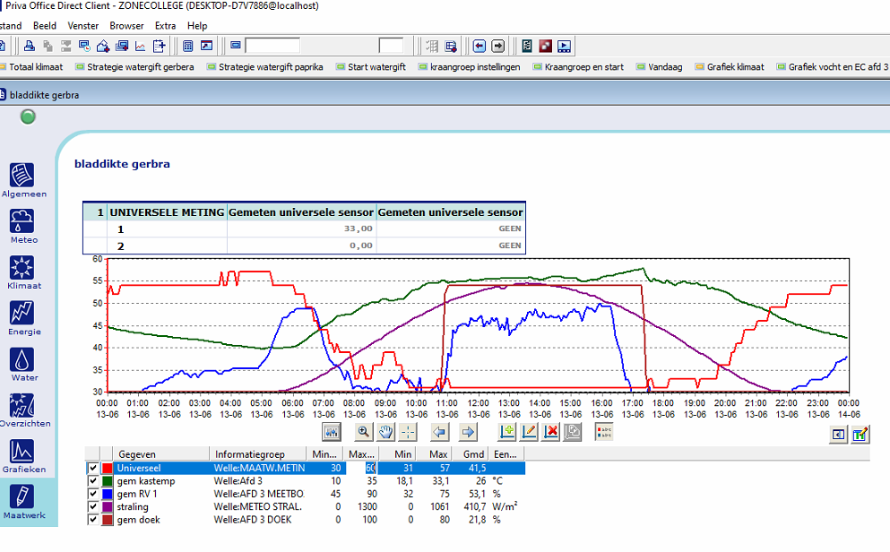
Wat valt je op in deze grafiek?
..

Slide 32
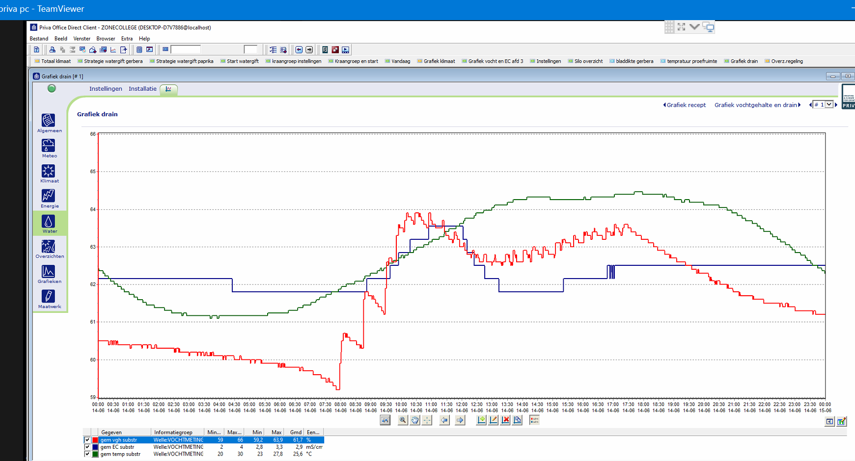
Wat valt je op in deze grafiek?
..

Slide 33
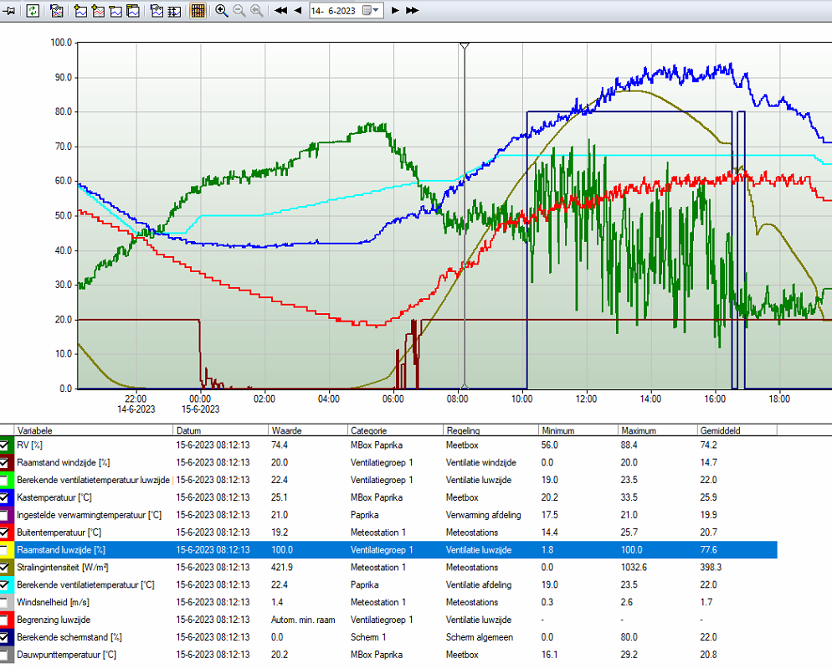
Wat valt je op in deze grafiek?
..

Slide 34
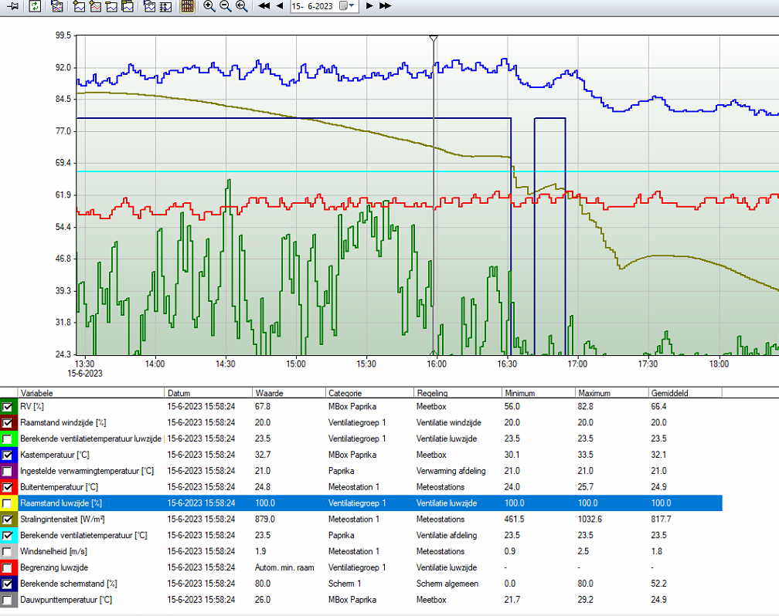
Wat valt je op in deze grafiek?
..

Slide 35
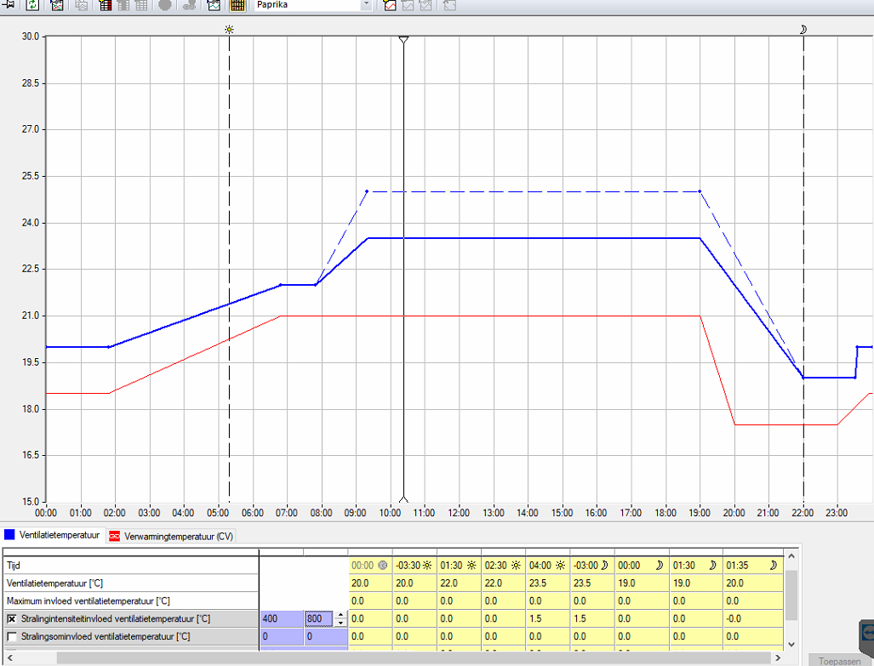
Wat valt je op in deze grafiek?
..

Slide 36
Opdracht
Maak een overzicht van de verschillende sensoren die gebruikt kunnen worden op het bedrijf dat jij op afstand wil aansturen.
Geef vervolgens per sensor een korte beschrijving van de informatie die wordt verzameld.
Schrijf per sensor op wat voor onderhoud/ kalibratie het nodig heeft in 1 jaar
Probeer iedere sensor te koppelen aan een bijbehorend plant- of klimaatproces.
Beschrijf welke gewasregistraties jij uitgevoerd zou willen zien.
Welke grafieken (met welke gegevens, denk aan temperatuur, luchtvochtigheid etc) zou jij elke dag willen zien?

